Slide 1
前人翻譯經驗談
呂宜親
陳思安
陳柏綸
瞿仲寬

Slide 2
鄭義愷
英文四 呂宜親

Slide 3
基本介紹
鄭義愷，花名Q
台大會計系→台大經濟研究所→台大哲學所碩士班西哲組
群學出版有限公司
《傅柯說真話》、《什麼是社會學》、《臨終者的孤寂》…

Slide 4
翻譯信念
學術翻譯是跨文化溝通的一種
譯什麼書？為何譯？
如何譯？

Slide 5
翻譯信念
學術原典的翻譯
  「信」- 盡力再現原文的感覺
  e.g., 原文是「雅」的、「達」的，那麼信譯也要
  傳達出雅緻和通達的感覺。
  譯註 - 提供原語言的語境和背景
譯原典的主要目的，是讓本國語言有可信賴的研究資料

Slide 6
翻譯信念
完善的二手資料或好的教科書的翻譯
  捨「信」而就「達」
  - 將原文的意思用流暢的母語表達
目的在引介國外的知識情況，使本地的讀者能進一步去接觸相關的外國書籍

Slide 7
翻譯程序
理解全書
    通讀一遍，一時不懂的句子先註記起來
試譯部分
    約3-5頁，試譯完仔細讀過譯文
翻譯過程

Slide 8
翻譯過程常見問題
專有名詞
    索引、查資料、恰當的閱讀技巧
    用表格列出暫時決定的譯法 (專有名詞以及人名)
專業知識
    工具書、權威性網站
    詢問原作者、有相關翻譯經驗的人
注意成書年代 - 字的用法

Slide 9
資料來源
http://philosophicalbooknotes.blogspot.com/2008/02/again.html
http://socio.com.tw/forum/viewtopic.php?t=7

Slide 10
方亦鵬
971002507 陳思安

Slide 11
方亦鵬 (香港電視廣播有限公司翻譯員)
主要工作: 翻譯字幕
流程:
→看影片: 了解原文內容、人物、故事背景
→開始翻譯!
step 1: 掌握節奏
step 2: 注意文稿內容是否正確、有完整意思
→翻譯完成! 校對: 重看影片，核對字幕。

Slide 12
Type and Time
兩小時長片: 2~3天
一小時影集: 1~2天
紀錄片
音樂節目
頒獎典禮

Slide 13
Challenges:
字數限制
→ 電視螢幕一次只能顯示一行字幕(15pts)
→ 語意清楚且讓觀眾看懂
時間限制
→ 準確對應speaker

Slide 14
Challenges:
內容:
→ 文化差異
→ 用語差異 ex: 俚語
→ 語言混亂

Slide 15
字幕翻譯趨勢
對白越來越多
講話速度變快
節目內容越趨專精

Slide 16
陳威任
陳柏綸

Slide 17
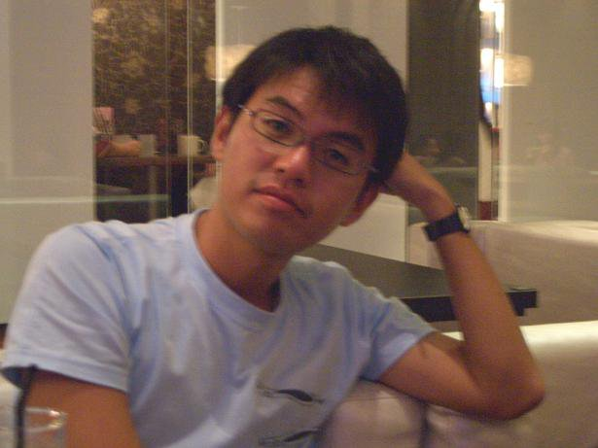
陳威任

Slide 18
開始接觸翻譯時所遇到的困難
翻議需要拿捏筆者的語氣與情境,常常會遇到看不懂句子的狀況.
無法進入文章的情境
定義出自己的能力範圍

Slide 19
建議:
重新拿起文法書,文法與英文能力要夠水準才能夠精準判斷文意
從大量閱讀開始累積對文字的敏感度,實際翻譯從小段落開始翻譯起,去翻譯成不同程度的中文

Slide 20
成語的運用
嚇了一跳
毛骨悚然
寒毛盡戴

Slide 21
翻譯成不同程度的中文
提升自我語言能力以及訓練對文字的敏感度,詩 論文 散文的語言文字都不盡相同. 精要 簡單 或口語.
原文的倒裝句該適度地反正，話沒說完的句子要補足，絕不能譯得像文法句子一樣。

Slide 22
Example
The true harvest of my daily life is somewhat as
intangible and indescribable as the tints of morning or evening.
我一天生活的真正收穫，如晨暮之際的天色，無形而不可名狀

Slide 23
給初學者的建議
翻譯是很高深的文字藝術 如果對於翻譯有興趣的 要花很大的心力鑽研國文跟英文的文化深度 .
英文能力還不夠好 就別想做英翻中 中文造詣不到位 也就別想 中翻英了.

Slide 24
丁俊元
協助日日春翻譯與妓權相關的文宣資料，中翻英以及英翻中兩者都有。翻譯過的文件類別包含日日春給國外贊助單位的結案報告，國際妓權雜誌的中文版等。另外，本人也同時在日日春舉辦活動邀請國外妓權人士來台交流運動經驗時擔任地陪，在有需要時做簡單的口譯。為協助國外妓運人士進行即席口譯的場合有：與日日春的工作會議，訪問主流婦權團體，遊行舞台上的簡短發言等。

Slide 25
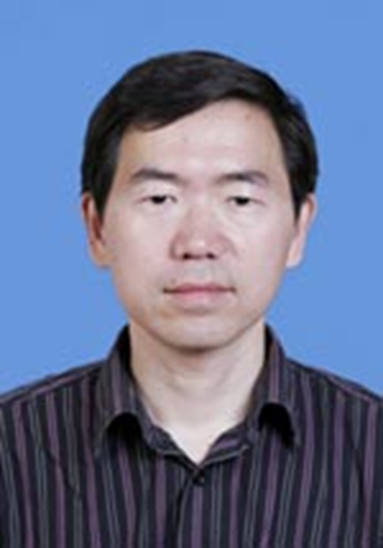
張明權先生
瞿仲寬

Slide 26
作者簡介
江蘇大學外國語學院副教授，英語語言文學碩士，上外博士課程班進修。
主要從事英語語言學和翻譯學研究，在國內外學術期刊發表論文10餘篇，出版譯著兩部，發表其他文章20餘篇，有大量翻譯實踐經驗，翻譯總字數接近200萬。
作者認為翻譯給他最大的啟發是：翻譯本質上是一種實踐，譯者在翻譯實踐中又遵循著自己的「經驗法則」。

Slide 27
翻譯經驗
確保理解原文
確保熟悉查找翻譯資料的方法
翻譯好的文本一定要校對
虛心接受別人的批評意見
對他人經驗的汲取

Slide 28
確保理解原文
題材的選擇和了解程度的多寡很重要。
Ex: 商用英語，法律、醫學文件、其他專業領域、各種文學和文類…等。

Slide 29
確保熟悉尋找翻譯資料的方法
很多東西會是從未碰過的，必須確保自己善用網路資源或其他方法，搜尋並了解翻譯原文的意義和用法。

Slide 30
虛心接受別人的批評意見
翻譯即解釋，不同的人可以有不同的解釋，你的解釋不一定是最正確的，所以不要輕易否定別人的正確譯文。譯者也要有懷疑的勇氣，不要盲目崇拜權威，翻譯中的權威不是那麼好當的。但有一點是值得肯定的，即便是錯誤的譯文，譯出來就是一件不簡單的事情，因為翻譯是一種實踐，不譯永遠不會有進步。

Slide 31
對他人經驗的汲取
對詞典、翻譯手冊、網路資料庫的使用
注意流行語的複製

